Slide 1


小学期中期汇报
小组成员： 李宗阳，王珑涵，李岳华，
金昊宸，范泽基

Slide 2
主要内容
近期小组主要工作梗概
JSF注解
数据库连接
JDBC数据库连接

Slide 3
近期小组主要工作梗概
实践内容研究相关
完成firstcup Java示例代码的构建，阅读完全部教程
完成ecommerce示例部分代码构建，阅读至数据库通信
不完全阅读JSF教程，可基本完成简单JSF创建
应用研究内容相关
研究JSF数据库通信相关（from JDBC）
研究JSF后端交互和H5+CSS3+JS混用共存机制
研究JSF注解相关扩展内容

Slide 4
JSF注解
1.能否从新的角度找到loss，用于刻画年龄相关因素和身份相关因素之间的分离
比如有关loss的非线性表述，现在基本形式上是 L=k₁L_{a} + k₂L_{b} +… 的形式
能不能写成矩阵的形式，或者在三维球面中理解不同因素之间的关联
（或者在现有的loss基础上能不能找到优化的方式，减少决定loss的参数的数量）
2.能否给一个算法去对一个庞大的数据样本进行预先的年龄特征和空间特征划分，然后再从划分中找到对应的人脸。
3.看看有没有别人提出的新型的网络结构，可以用于年龄无关人脸识别任务的

Slide 5
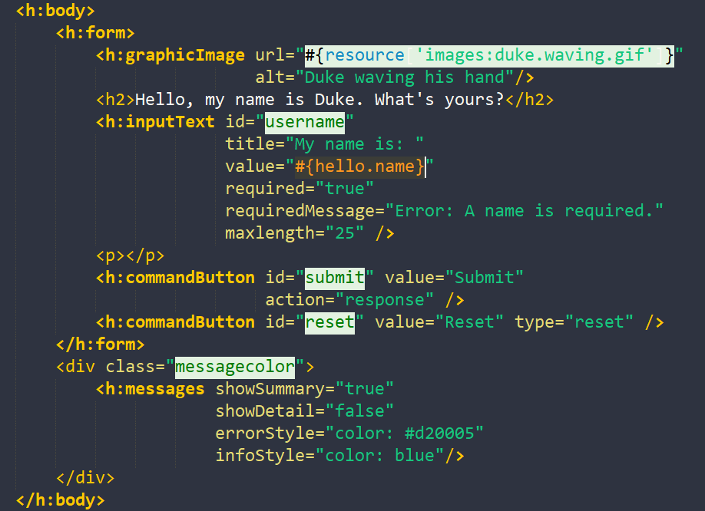
JSF注解
How？

Slide 6
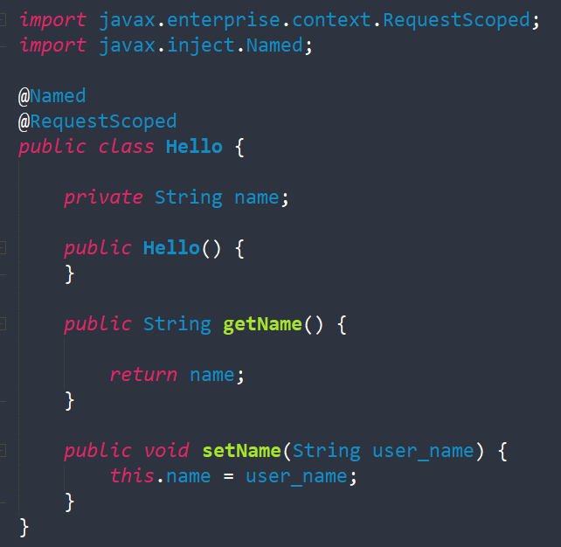
JSF注解
JSF注解
What？

Slide 7
JSF注解
注解（Annotation），也叫元数据。
一种代码级别的说明。它是JDK1.5及以后版本引入的一个特性，与类、接口、枚举是在同一个层次。它可以声明在包、类、字段、方法、局部变量、方法参数等的前面，用来对这些元素进行说明，注释。
作用上分类：
①编写文档：通过代码里标识的元数据生成文档【生成文档doc文档】
②代码分析：通过代码里标识的元数据对代码进行分析【使用反射】
③编译检查：通过代码里标识的元数据让编译器能够实现基本的编译检查【Override】
运行机制上分类：
源码注解：只在源码中存在，编译成.class文件就不存在了。
编译时注解：在源码和.class文件中都存在。
像@Override、@Deprecated、@SuppressWarnings，他们都属于编译时注解。
③ 运行时注解：在运行阶段还起作用，甚至会影响运行逻辑的注解。
像@Named自动注入的这样一种注解就属于运行时注解，
它会在程序运行的时候把你的成员变量自动的注入进来。

Slide 8
@named：自动将该Bean注册为JSF的资源，使得Bean可以在JSF的EL中使用。
@RequestScoped：注释用于提供托管的范围，可以通过注解来定义Bean被存储的范围。
范围注解
范围注解设置受管Bean的范围。如果未指定范围，则bean将默认为请求范围。 我们可以将JSF bean范围设置为以下列表。
@RequestScoped bean只要HTTP请求响应就行。它根据HTTP请求创建，并在与HTTP请求相关联的HTTP响应完成时被销毁。
@NoneScoped bean与单个表达式语言(EL)求值时间一样长。 在EL求值评估时创建，并在EL求值评估后被销毁。
@ViewScoped bean只要用户在浏览器窗口中与同一JSF视图进行交互即可。 它根据HTTP请求创建，并在用户导航到其他视图时被销毁。
@SessionScoped bean只要HTTP会话生存。 它在第一个HTTP请求时创建，并在HTTP会话无效时被销毁。
@ApplicationScoped bean只要Web应用程序生存。 它在第一个HTTP请求或Web应用程序启动时创建，并且在@ManagedBean中设置属性eager = true，并在Web应用程序关闭时被销毁。
@CustomScoped bean只要在为此范围创建的自定义Map中的bean的条目生效。

Slide 9
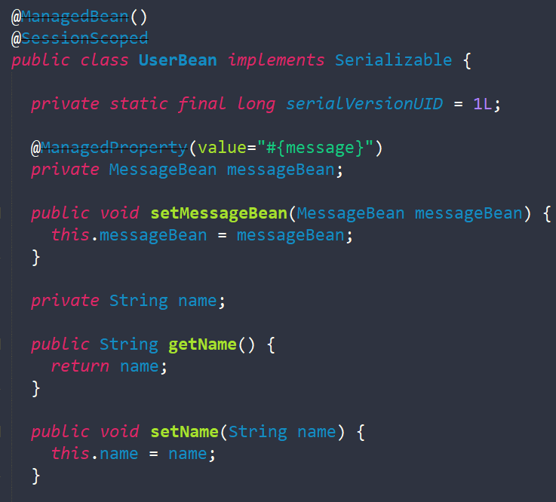
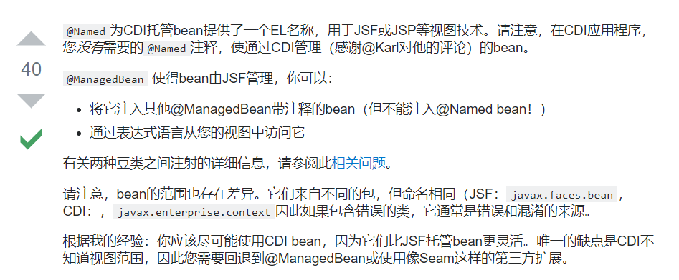
大概可能也许在这个项目中两者的作用是等价的？

Slide 10
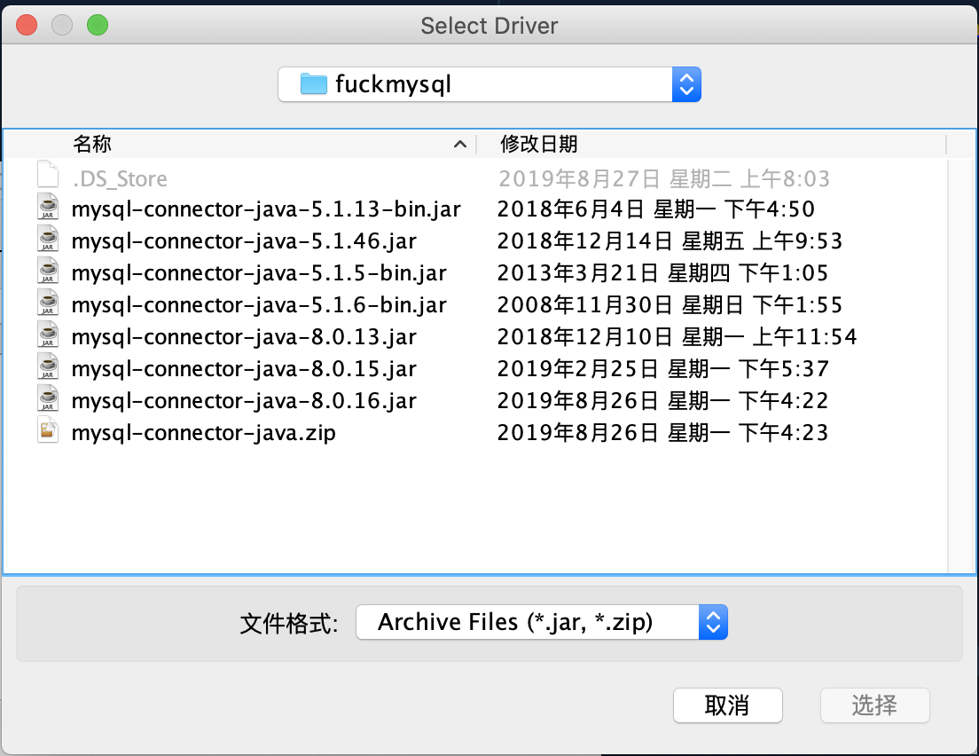
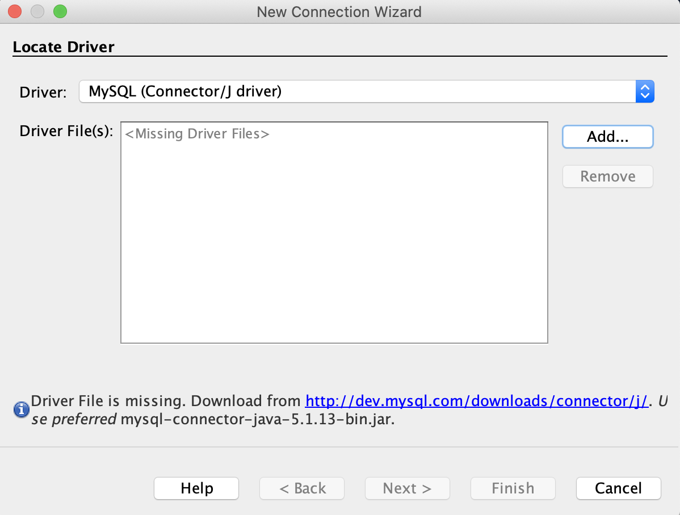
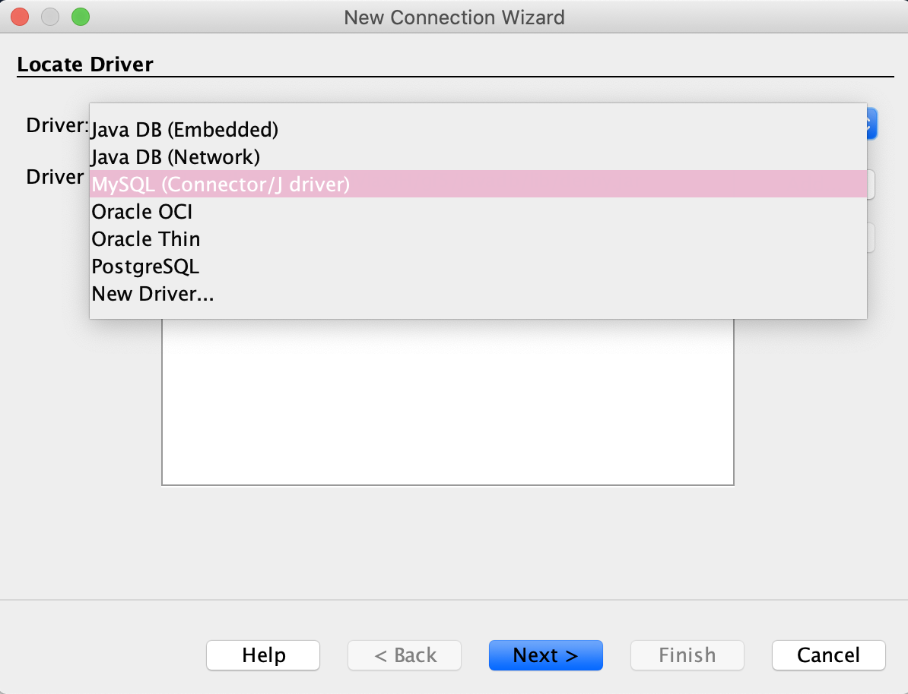
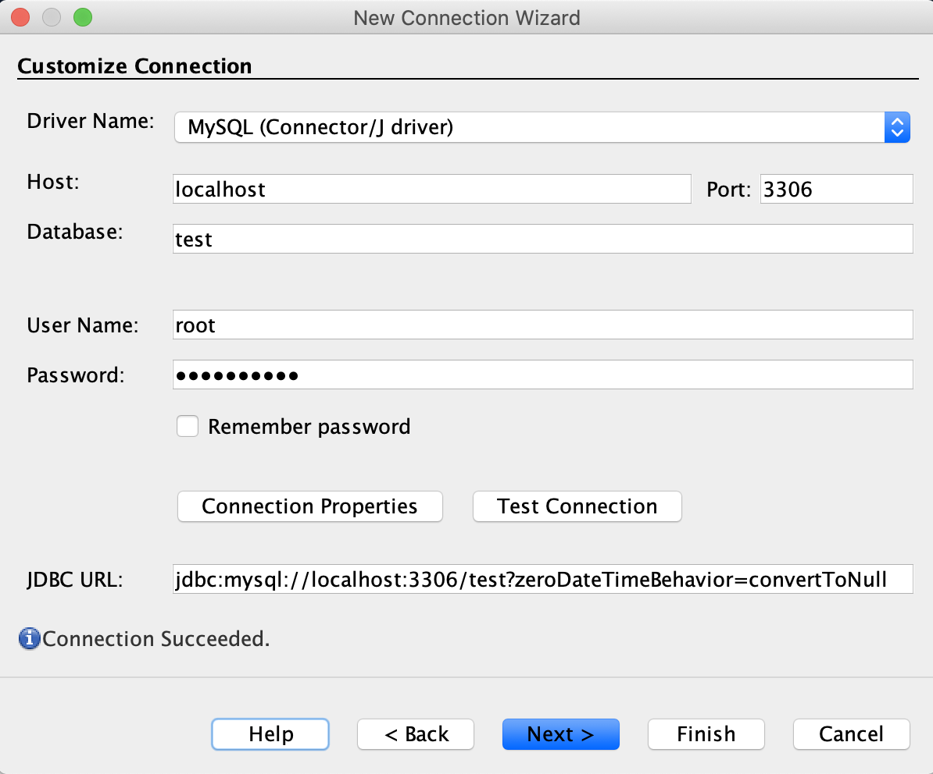
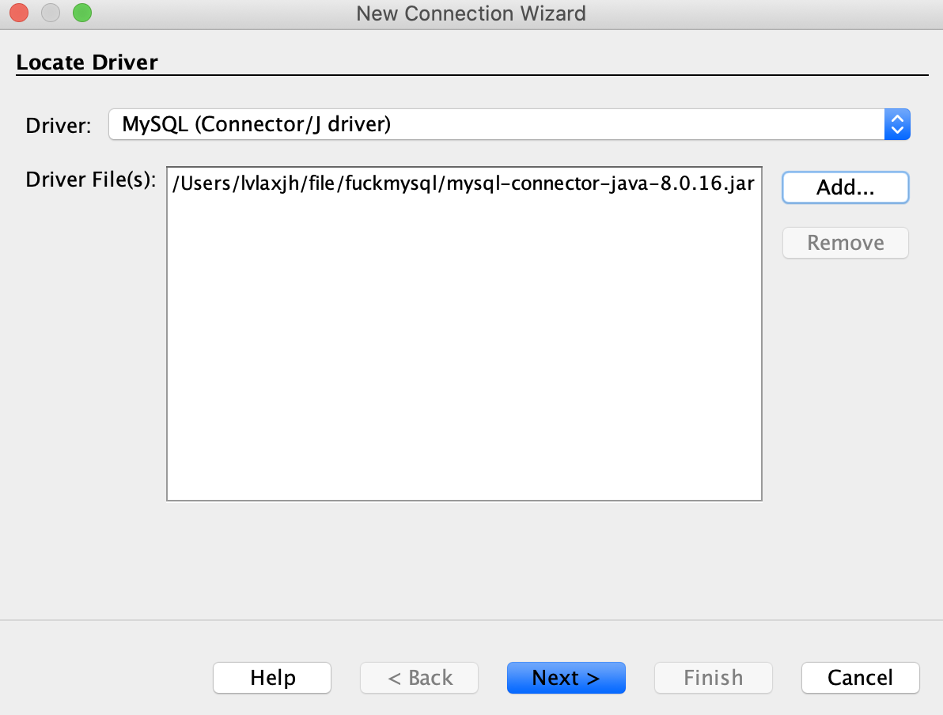
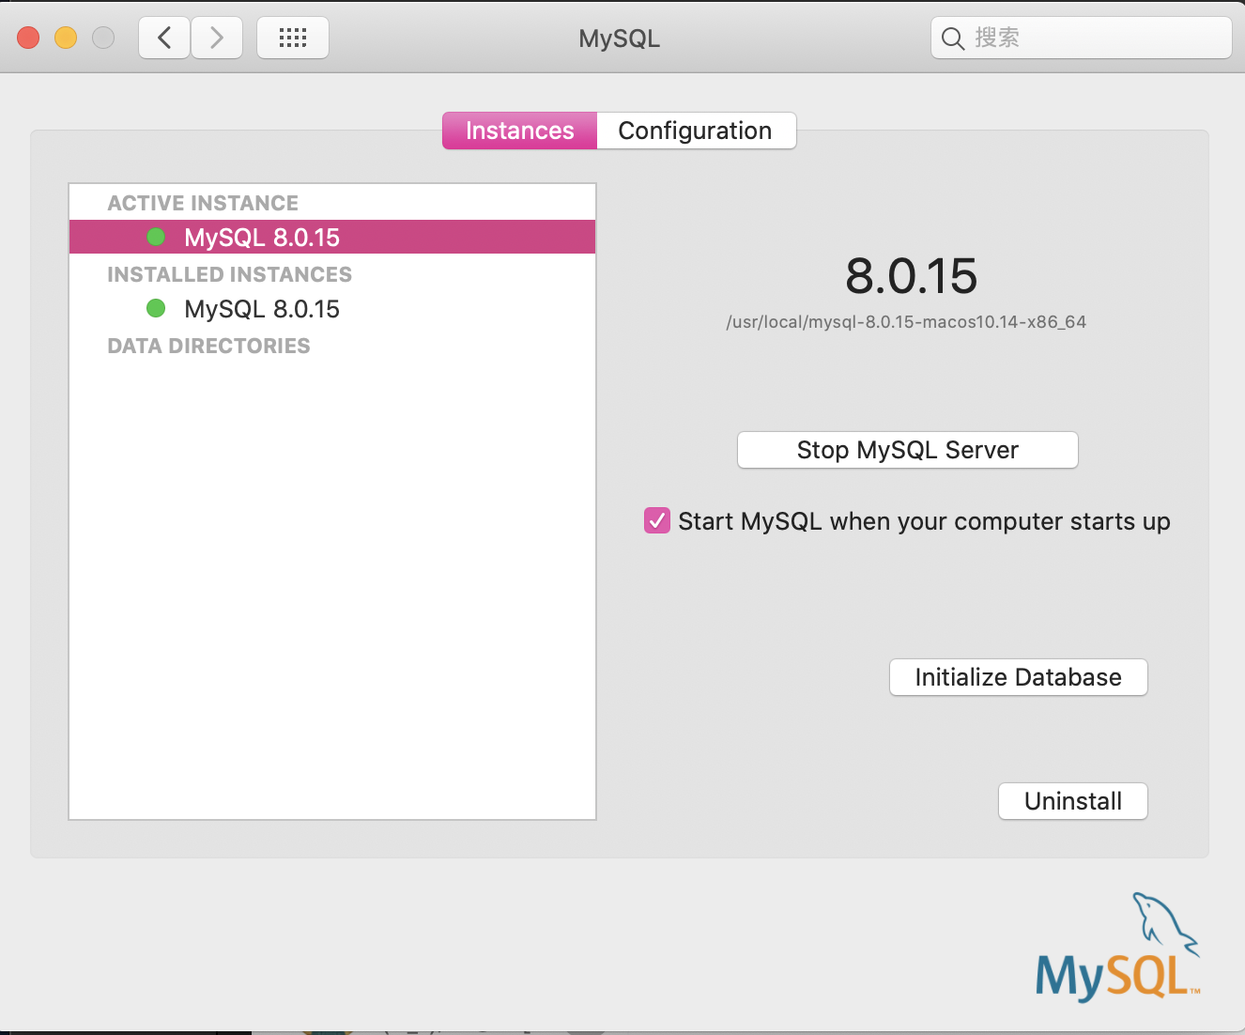
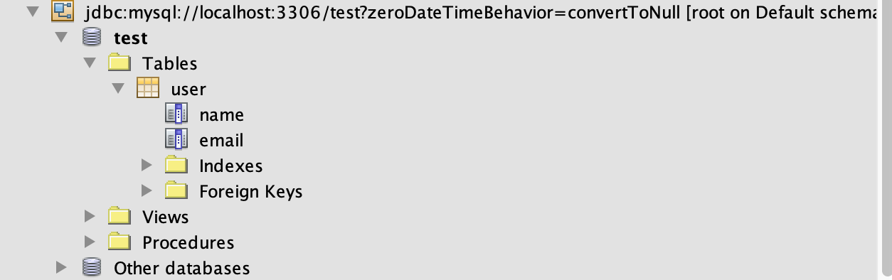
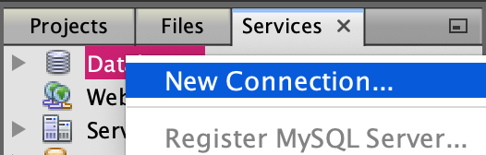
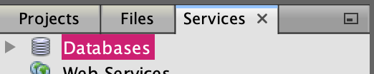
数据库连接
&serverTimezone=UTC

Slide 11
JDBC数据库连接
try {
 | Class.forName("com.mysql.cj.jdbc.Driver");
 | Connection con = DriverManager.getConnection("jdbc:mysql://localhost:3306/test?useUnicode=true&characterEncoding=UTF-8&useSSL=false&serverTimezone=Asia/Shanghai&allowPublicKeyRetrieval=true&zeroDateTimeBehavior=CONVERT_TO_NULL","root","Nieping5868");
 | PreparedStatement stmt = con.prepareStatement("insert into user(name,email) values(?,?)");
 | String sql = "insert into user(name,email)" + " values ('111', '111')"; // 插入数据的sql语句
 | Statement stmt1 =con.createStatement(); // 创建用于执行静态sql语句的Statement对象
 | int count = stmt1.executeUpdate(sql); // 执行插入操作的sql语句，并返回插入数据的个数
 | stmt.setString(1, this.getUserName());
 | stmt.setString(2, this.getEmail());
 | result = stmt.executeUpdate();}
catch | (Exception e) {
 | System.err.println("===============");
 | System.out.println(e);
 | System.err.println("===============");
 | }

Slide 12
JDBC数据库连接
&zeroDateTimeBehavior=CONVERT_TO_NULL
解决：java.sql.SQLException: Cannot convert value '0000-00-00 00:00:00' from column N to TIMESTAMP
设计阶段在设计阶段和记录写入阶段做好逻辑判断，避免写入 '0000-00-00 00:00:00'这类值，那么也可以避免出现Cannot convert value '0000-00-00 00:00:00' from column N to TIMESTAMP的错误
&allowPublicKeyRetrieval=ture
解决：com.mysql.jdbc.exceptions.jdbc4.MySQLNonTransientConnectionException: Public Key Retrieval is not allowed
如果用户使用了 sha256_password 认证，密码在传输过程中必须使用 TLS 协议保护，但是如果 RSA 公钥不可用，可以使用服务器提供的公钥；可以在连接中通过 ServerRSAPublicKeyFile 指定服务器的 RSA 公钥，或者AllowPublicKeyRetrieval=True参数以允许客户端从服务器获取公钥；但是需要注意的是 AllowPublicKeyRetrieval=True可能会导致恶意的代理通过中间人攻击(MITM)获取到明文密码，所以默认是关闭的，必须显式开启

Slide 13
阶段性工作
JSF + H5 + CSS3 + JS
JSF + Mysql8.0 增删查改

Slide 14
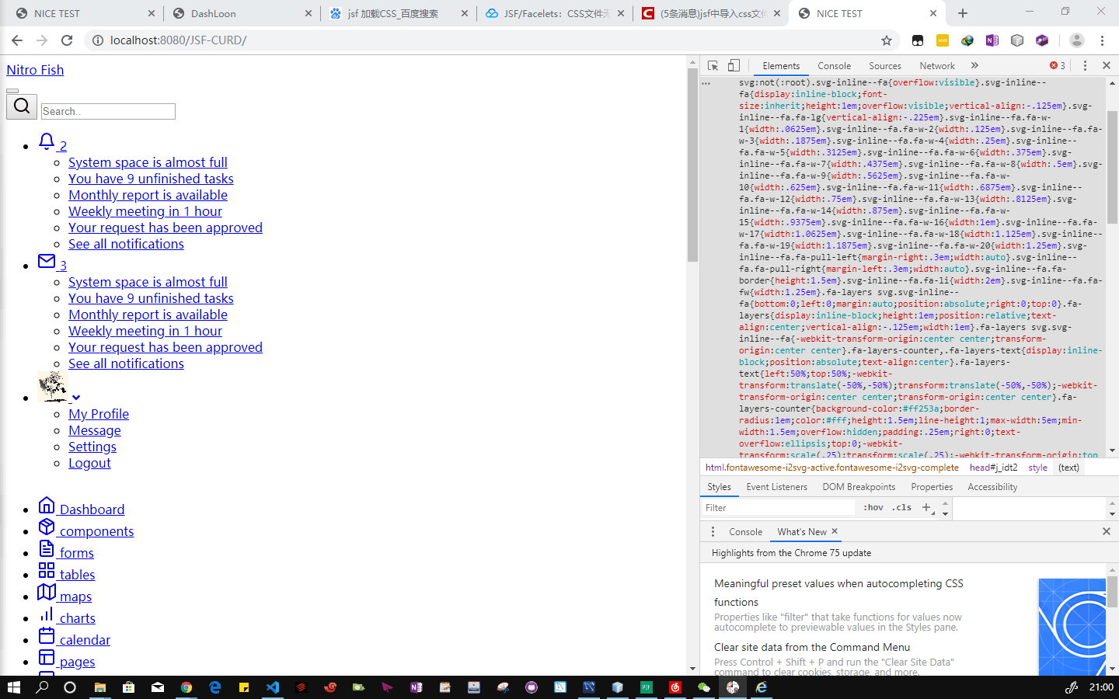
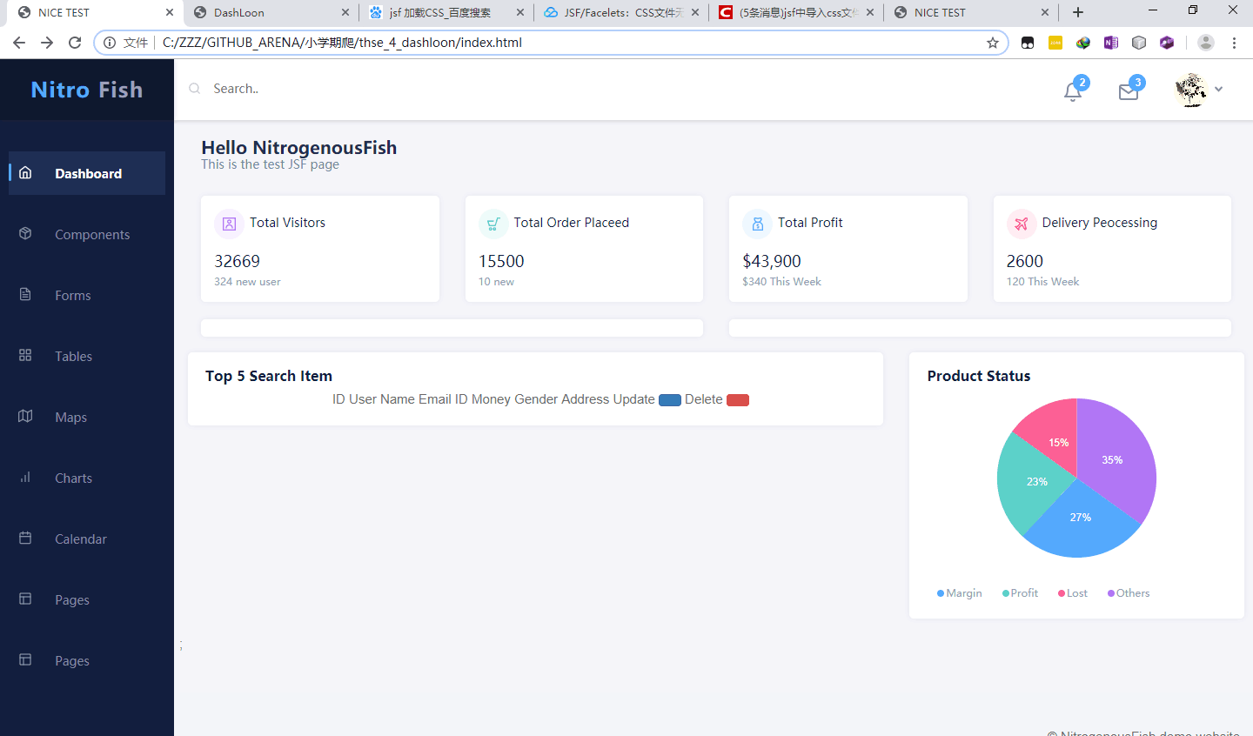
JSF + JS

Slide 15
谢谢关注

